Slide 1

110 Data Structure Homework-3

Slide 2
問題一 (30%)
二元搜尋樹: 是一種有序的二元樹(左<中<右)，所以不同的資料輸入順序會產生不同的二元樹。
請同學建立一個二元搜尋樹，且具有以下功能:
I x: 加入節點x (若加入已經存在的節點，則不用執行)。
D x: 刪除節點x，並更新你的樹 (若沒有節點資料為x，則不用執行)。
Q x: 查詢節點x，輸出他的深度(若不存在資料為x的節點，則不須輸出)。
P x y : 印出從節點x到節點y最大的和 (若x或y任一個節點不存在，則不須輸出)。

Slide 3
關於刪除後的更新
統一使用以下的規則：
若刪除的節點為葉節點，則不用更新。
若刪除的節點具有左子樹，優先選擇左子樹最大的節點，更新到刪除的節點位置。
若刪除的節點不具有左子樹但有右子樹，則選擇右子樹中最小的節點，更新到刪除的節點位置。

Slide 4


功能說明 – Q x
depth
Q 3
Output 2
Q 11
No output
6
1
3
9
2
2
5
7
10
3
-1
4
8
4

Slide 5
功能說明 – P x y
P -1 9
Output 20
-1->9經過-1,2,3,6,9
(最大的和 :2+3+6+9=20)
P -2 6
No output
6
3
9
2
5
7
10
-1
4
8

Slide 6
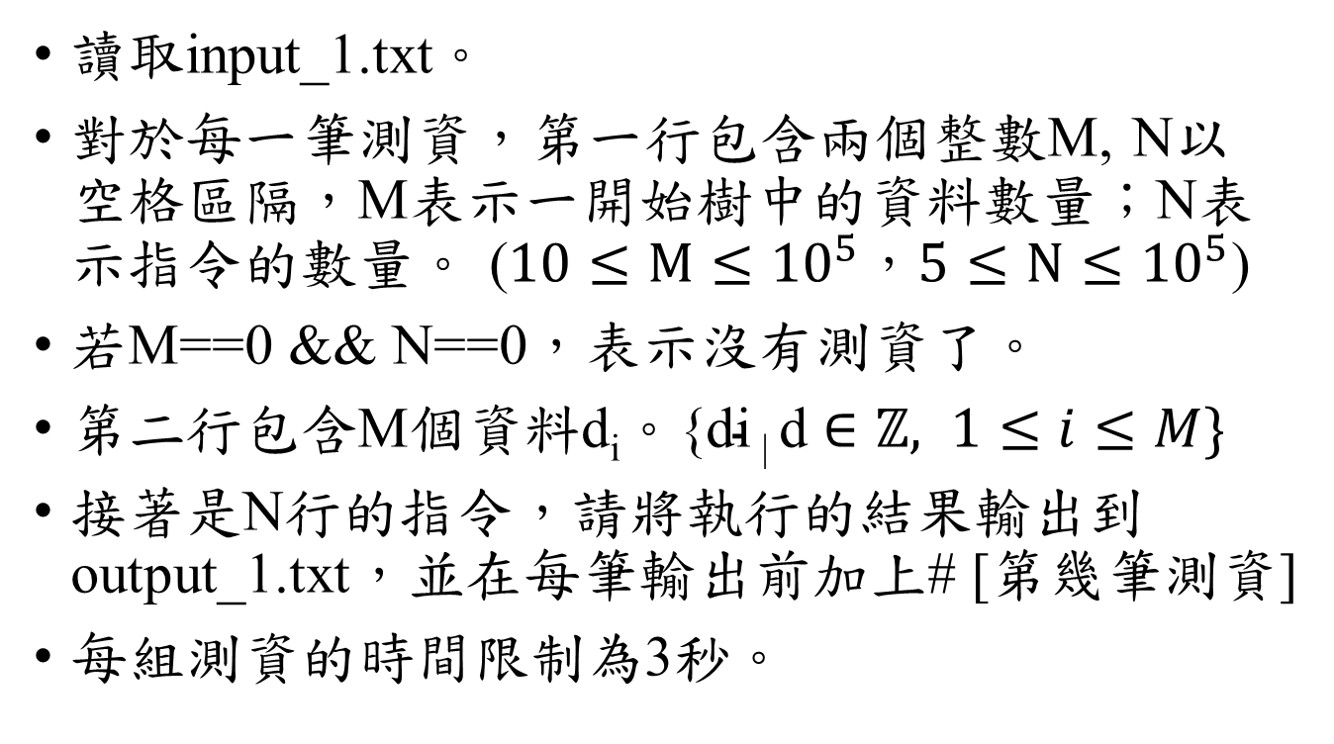
輸入/輸出
讀取input_1.txt。
對於每一筆測資，第一行包含兩個整數M, N以空格區隔，M表示一開始樹中的資料數量；N表示指令的數量。 ($10≤M≤{10}^{5}，5≤N≤{10}^{5}$)
若M==0 && N==0，表示沒有測資了。
第二行包含M個資料d_{i}。$\text{\{}\text{di}\text{ | }\text{d}∈ℤ, 1≤i≤M\}$
接著是N行的指令，請將執行的結果輸出到output_1.txt，並在每筆輸出前加上# [第幾筆測資]
每組測資的時間限制為3秒。

Slide 7


範例
6
(input)
10 5
6 4 2 5 8 1 3 7 9 10
I 100
D 2
Q 2
Q 9
P 1 7
0 0
(output)
# 1
3
26
4
8
2
5
7
9
1+4+6+8+7 =26
1
3
10
100

Slide 8
問題二 (30%)
霍夫曼編碼 : 是一種用於檔案壓縮的方法。
請同學實作檔案壓縮的功能，將輸入的文字資料編碼後所需bit數(總長度)，印在螢幕上。
輸入資料為多行不等長的字串，使用的字元包括空格以及:
! , - . : ; ? 0 1 2 3 4 5 6 7 8 9 A B C D E F G H I J K L M N O P Q R S T U V W X Y Z a b c d e f g h i j k l m n o p q r s t u v w x y z

Slide 9
編碼方式(Huffman)
字元 | 頻率
H | 1
u | 1
f | 2
m | 1
a | 1
n | 3
範例輸入:Huffmannn
先統計字元出現的頻率/次數。
將字串中的所有字元放在最底層的葉節點上。
目前尚無父節點的所有節點中，尋找值(出現次數)最小的兩個進行合併，合併後的父節點值等於兩個子節點的值相加。
合併直到剩下一個根節點為止。
從根節點開始向下編碼，左分支為0、右分支為1，每個葉節點的字元會產生一個霍夫曼碼。

Slide 10
編碼方式(Huffman)
字元 | 頻率
H | 1
u | 1
f | 2
m | 1
a | 1
n | 3
編碼
000
001
01
100
101
11
範例輸入:Huffmannn
9
0
1
4
5
0
0
2
1
2
1
0
1
0
1
H
u
f
m
a
n

Slide 11
編碼方式(Huffman)
字元 | 頻率
H | 1
u | 1
f | 2
m | 1
a | 1
n | 3
編碼
000
001
01
100
101
11
範例輸入:Huffmannn
一個Char的大小為1 byte = 8 bits
原本”Huffmannn”這個字串要用9*8 = 72 bits儲存
編碼後總長度 = 1*3+1*3+2*2+1*3+1*3+3*2
= 3+3+4+3+3+6
= 22 bits

Slide 12
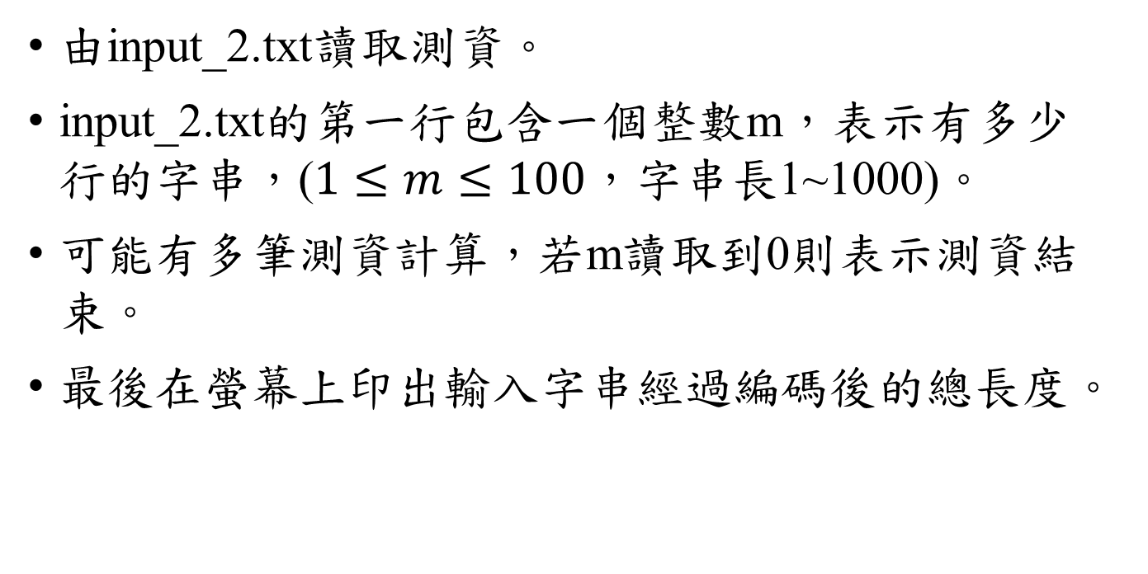
輸入/輸出
由input_2.txt讀取測資。
input_2.txt的第一行包含一個整數m，表示有多少行的字串，($1≤m≤100$，字串長1~1000)。
可能有多筆測資計算，若m讀取到0則表示測資結束。
最後在螢幕上印出輸入字串經過編碼後的總長度。

Slide 13
範例
(input)
2
Hello!
oH He lolo
0
(output)
40
字元 | 出現頻率 | 編碼
l | 4 | 10
o | 4 | 11
H | 3 | 01
e | 2 | 001
_ (space) | 2 | 0001
! | 1 | 0000
總長度 = 4*2 + 4*2 + 3*2 + 2*3 + 2*4 + 1*4
= 8 + 8 + 6 + 6 + 8 + 4
= 40

Slide 14
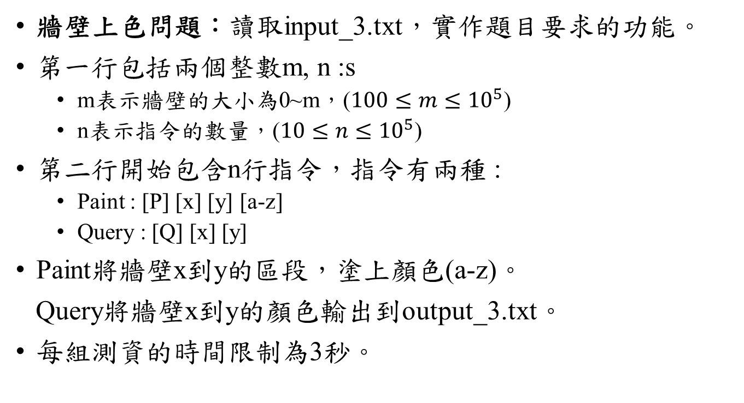
問題三 (40%)
牆壁上色問題：讀取input_3.txt，實作題目要求的功能。
第一行包括兩個整數m, n :s
m表示牆壁的大小為0~m，($100≤m≤{10}^{5}$)
n表示指令的數量，($10≤n≤{10}^{5}$)
第二行開始包含n行指令，指令有兩種 :
Paint : [P] [x] [y] [a-z]
Query : [Q] [x] [y]
Paint將牆壁x到y的區段，塗上顏色(a-z)。
Query將牆壁x到y的顏色輸出到output_3.txt。
每組測資的時間限制為3秒。

Slide 15
其他細節
表示範圍的數字都是整數。
顏色是一個英文字母，可以是a-z的任何一個。
如果該區段的牆壁沒有上色則輸出’_’。
若”Query”的區段有多個顏色，則依照小到大的順序全部印出，並以空格區隔彼此。
後面塗上的顏色，可以完全覆蓋先前的顏色，不會有混色問題。
表示的範圍請用離散的方式去思考 :
例如: P 1 3 r，表示1 2 3的顏色都是r；若再P 3 5 b，則表示1 2顏色是r、3 4 5顏色是b。

Slide 16
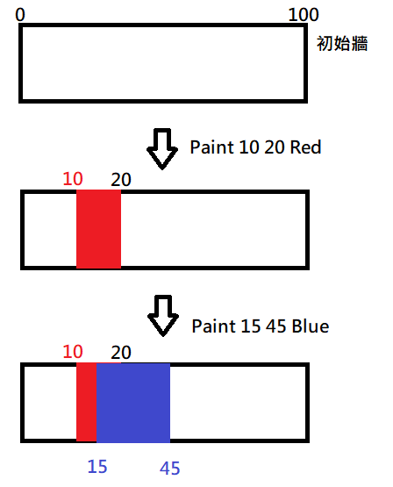
範例說明
(input)
100
5
P 10 20 r
Q 20 23
P 15 45 b
Q 20 23
Q 10 20

Slide 17
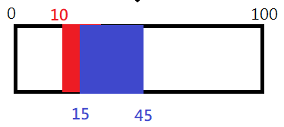
範例說明
(output)
r _ (check 20 23)
b (show 20 23)
r b (check 10 20)

Slide 18
作業規則
只能使用C，請繳交.c程式碼
檔名: [student ID]_[hw3]-[question number]
E.g. 4110012345_hw3-1.c
將作業程式碼繳交至ilearning
截止日 2021/12/13 23:59
請為自己的程式碼加上註解
有任何問題請聯絡助教
nchuds110＠gmail.com
請勿抄襲! 一律0分!

